Slide 1
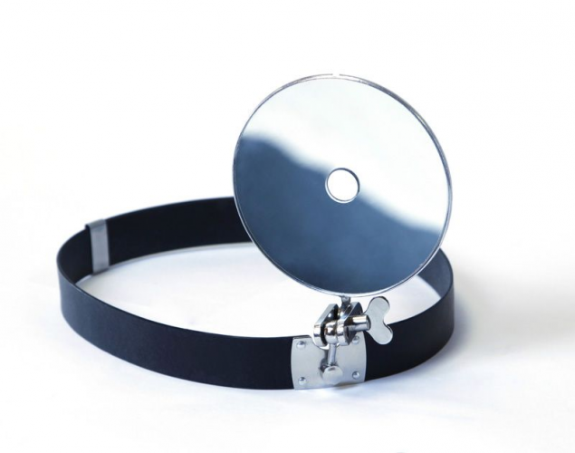
Захворювання зовнішнього та середнього вуха
Лектор : проф. Кіщук В.В.

Slide 2
План лекції
1. Гострі зовнішні отити. Клініка, діагностика, лікування.
2. Гострий і хронічний середній отит негнійного характеру: етіологія, патогенез, діагностика, лікування, особливості перебігу у дітей.
3. Гострий середній гнійний отит: етіологія, патогенез, діагностика, лікування, особливості перебігу у дітей грудного віку, профілактика. Захворювання вуха при гострих інфекціях (кір, скарлатина, грип, туберкульозний отит).
4. Антрити. Мастоїдити: субперіостальний абсцес, зигоматиціт, верхівково-шийні форми, петрозит. Клініка, діагностика, лікування.
5. Хронічні середні гнійні отити. Клінічні форми, перебіг, діагностика, консервативне та хірургічне лікування, наслідки, профілактика.
6. Тимпанопластика: показання та протипоказання. Типи тимпанопластик (за Вульштейном).

Slide 3
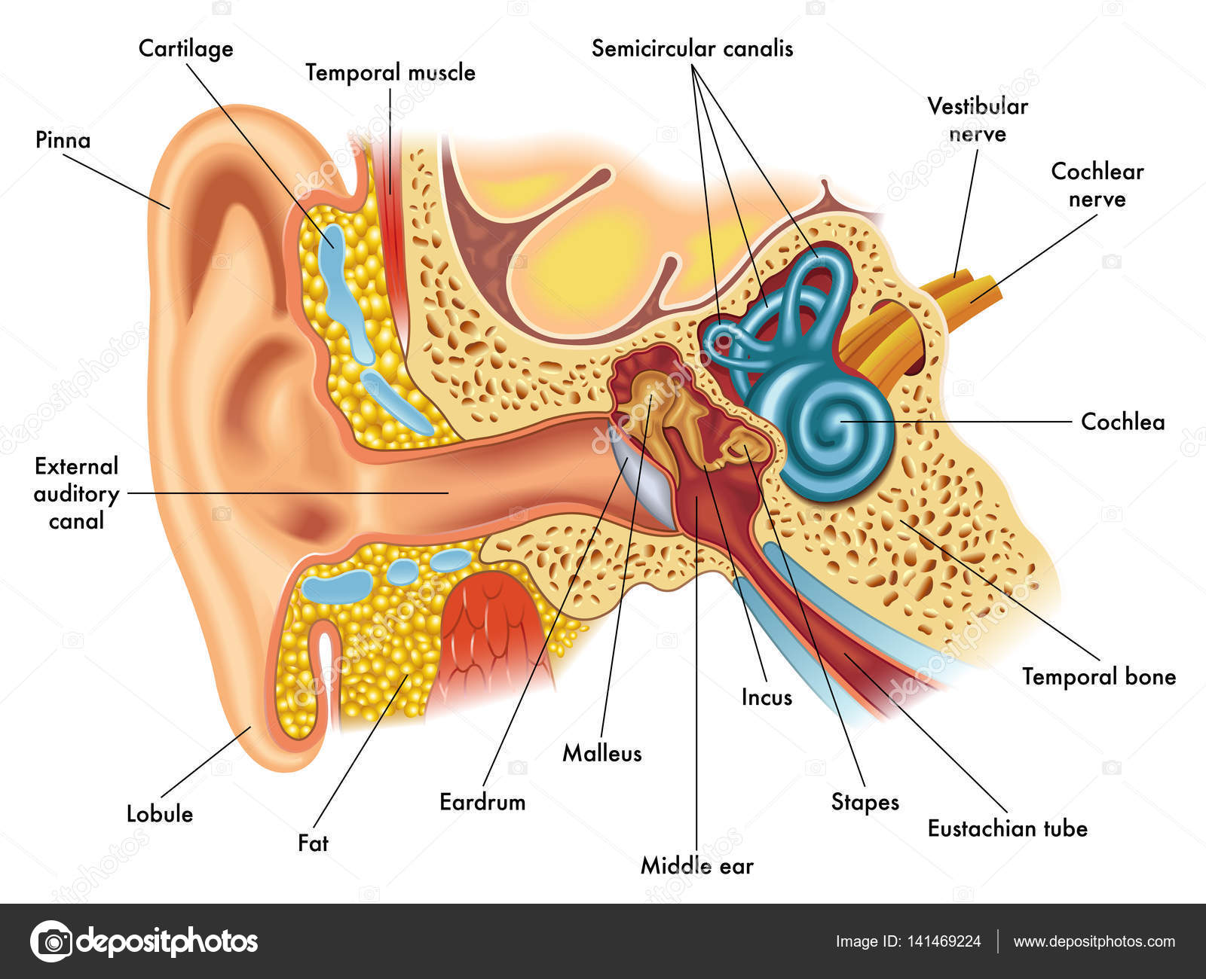

Slide 4
Зовнішній отит – запалення зовнішнього слухового ходу.
фурункул вуха(обмежений)
дифузний зовнішній отит.

Slide 5
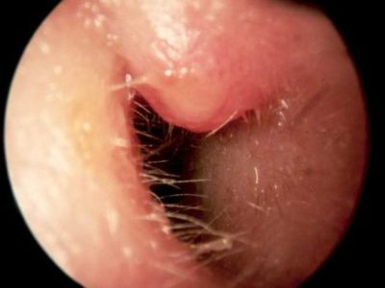
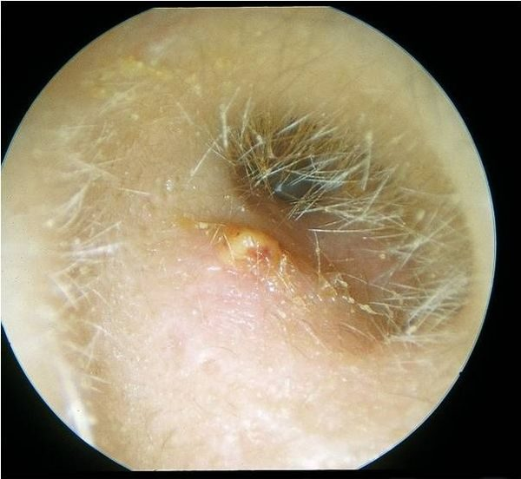
Зовнішній обмежений отит (otitis externa circumscripta).
Етіологія: це гостре запалення волосяного фолікула та сальної залози з поширенням процесу на підшкірно жирову клітковину, спричинене патогенними коками – стрептококами та стафілококами або іншими збудниками внаслідок механічного пошкодження шкіри в місці перетинчасто-хрящового відділу зовнішнього слухового ходу та потрапляння туди збудників.
Клінічна картина: головним симптомом є наростаючий біль у вусі, що іррадіює у відповідну частину голови, посилюється при рухах у скронево-нижньощелепному суглобі. Загальноінтоксикаційна симптоматика слабо виражена. Об’єктивно виявляється припухлість та гіперемія. Козелковий симптом позитивний. Через 2-3 дні в центрі з’являється гнійно-некротичний стрижень.
Лікування: за відсутності ускладнень – консервативне, залежно від стадії розвитку гнійного процесу. Призначають АБ широкого спектра, полівітаміни, місцево у 1 стадію – зігрівальний компрес, солюкс, УВЧ, у зовнішній слуховий хід вводять турунди, змочені 3% борним спиртом.

Slide 6
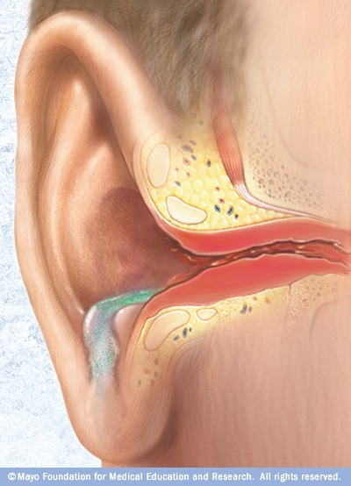
Зовнішній дифузний отит – розлите запалення зовнішнього слухового ходу внаслідок глибшого проникнення збудників.
Етіологія: стафілококи, стрептококи, синьогнійна паличка, грибки. На фоні зниження захисних властивостей організму.
Скарги: свербіж, печіння у вусі, незначний біль.
Об’єктивно : гіперемія, злущення епітелію, серозні та гнійні виділення, утворення виразок, що вкриті грануляціями, можливе поширення процесу на барабанну перетинку.
Лікування: чистити вуха шляхом промивання 2% борною к-тою з подальшим висушуванням сухим тампоном, використання місцево мазей із кортикостероїдами, антибіотиками. При отомікозі використовують протигрибкові засоби – ністатин, декамінова мазь, клотримазол. Добрий ефект дає використання фізіотерапевтичних методів – УВЧ, УФО ендаурально.

Slide 7
Клінічна картина
Захворювання розвивається поступово та малосимптомно, тому рідко вдається виявити його початок. Розрізняють 2 стадії: застійна, стадія ексудативного отиту.
Суб’єктивно: погіршення слуху, шум у вусі, позитивний симптом флюктуації, автофонія, відчуття заповнення рідиною вуха.
Об’єктивно: ін’єкція судин барабанної перетинки, укорочення світлового рефлексу, втягнення барабанної перетинки, видно рівень рідини у барабанній порожнині, а при повному заповненні можливе випинання барабанної перетинки. На пізніших стадіях, особливо при наявності тривалих супутніх етіологічних чинників, розвивається набряк слизової, гіпертрофія та фіброзне переродження слизової оболонки, має місце тенденція до організації та загущення ексудату, з випадінням ниток фібрину в просвіті барабанної порожнини.
Різновидом катару є ідіопатичний гемотимпанум ( наявність у барабанній порожнині густого, тягучого ексудату коричневого кольору: в транссудаті з’являються еритроцити, гемоглобін яких згодом перетворюється на гемосидерин) та холестеринова гранульома ( якщо ексудат насичений ліпідами).

Slide 8
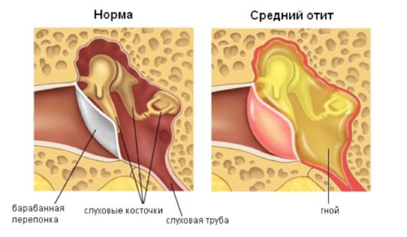
Гострий середній гнійний отит
Це гостре гнійне запалення середнього вуха, часто трапляється у дітей та дорослих. Діти хворіють значно частіше.

Slide 9
Етіологія
Захворювання виникає внаслідок потрапляння патогенних збудників у барабанну порожнину. Це стафілококи, стрептококи, дифтерійна, туберкульозна палички, віруси.
Шляхи потрапляння (в порядку значимості) :
Тубарний.
Гематогенний.
Із зовнішнього слухового ходу.
Травматичний.
Для розвитку запального процесу потрібно також наявність сенсибілізації до мікробів, вогнищ хронічної інфекції в організмі, зниження неспецифічної резистентності організму.

Slide 10

Патогенез
1. Стовщення слизової оболонки, інфільтрація її лейкоцитами, виділення гною.
2. Підвищення тиску, здавлюються нервові корінці та закінчення.
3. Різкий біль у вусі, всмоктування продуктів запальної реакції у кров, порушення слуху по типу ураження звукопровідного апарату
6. Видужання із зарощенням дефекту у барабанній порожнині або розвиток ускладнень чи перехід у хронічну форму
5. Зниження інтенсивності суб’єктивних симптомів у звязку з можливістю відтоку гною.
4. Розвиток клінічної картини, прорив барабанної перетинки та оторея.

Slide 11
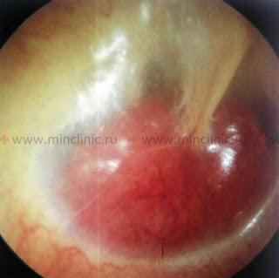
Клінічна картина
У перебігу гострого середнього отиту розрізняють 3 стадії:
Доперфоративну
Стадія перфорації.
Стадія наслідків.
У 1 стадію хворі скаржаться на закладання вуха, шум, погіршення слуху, різкий біль у вусі, який носить пульсівний характер, віддає у скроню, зуби, посилюється уночі, з’являється гарячка, загальноінтоксикаційний синдром. При отоскопії видно ін’єкцію судин за ходом ручки молоточка, радіально, гіперемію, зникає світловий конус.

Slide 12
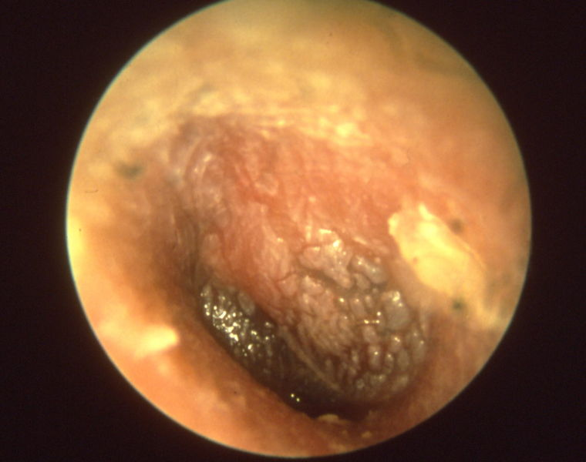
Якщо настає розрив барабанної перетинки – процес переходить у 2 стадію. Симптоми зменшуються, з’являються виділення з вуха, що одразу після перфорації можуть містити домішки крові. Слух не поліпшується. Після проведення гігієни зовнішнього слухового ходу, видно гіперемовану набряклу барабанну перетинку. Може бути позитивним пульсівний рефлекс
За умови сприятливого перебігу симптоми у 3 стадії стають малопомітними, скарг на суб’єктивні відчуття немає, поліпшується слух. При отоскопії видно перфорацію у передньонижньому квадранті або отвір парацентезу у задньонижньому квадранті. Після захворювання слух повністю відновлюється за умови незначного дефекту барабанної перетинки і його повного заростання. За умови своєчасного лікування процес може перейти з 1 у 3 стадію.

Slide 13
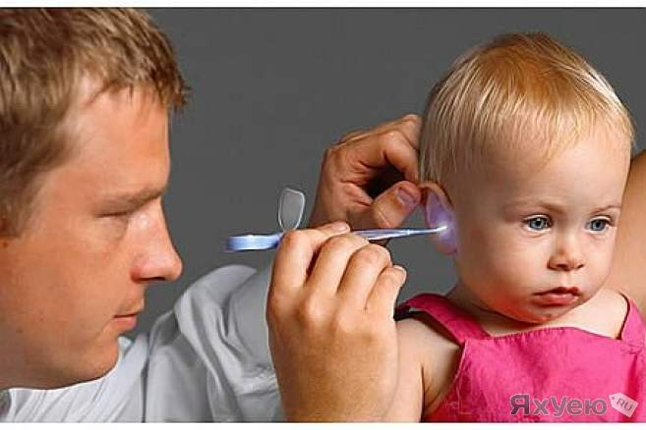
Особливості перебігу у дітей грудного віку
Початок часто раптовий, супроводжується гарячкою до високих цифр, діти неспокійні, відмовляються від груді, плачуть. Інколи можуть виникати явища менінгізму та парентеральної диспепсії, які зникають у 2 стадію захворювання. У немовлят барабанна перетинка товстіша, ніж у дорослих, тому гіперемія менш виражена, пізніше розвивається її розрив, а у зв’язку з вужчим зовнішнім слуховим ходом, розміщенням барабанної перетинки більш горизонтально, у немовлят можуть виникнути труднощі з діагностикою.

Slide 14
Захворювання вуха при гострих інфекціях. Кір, скарлатина.
Перебіг може бути звичайним, але на тлі процесу може розвинутись некротичний отит через тромбування кінцевих артерій, по яким кров надходить до скроневої кістки. За такої форми виникає велика перфорація аж до повного руйнування барабанної перетинки, з виділенням великої кількості гною, неприємного запаху, оскільки також руйнується кісткова тканина.

Slide 15
Грип
Запалення слизової носить геморагічний характер. У 1 стадії на барабанній перетинці та шкірі кісткового відділу зовнішнього слухового ходу видно геморагічні пухирці, що утворились внаслідок відшарування епідермісу. У 2 стадію гнійні виділення мають домішки крові, у 3 стадію можливий розвиток вірусного менінгіту як ускладнення.

Slide 16
Лікування
Залежить від стадії процесу:
У 1 стадію призначають антибіотики широкого спектра(не ототоксичні), аналгетики чи болетамувальні суміші місцевого застосування, з метою поліпшити дренаж – судинозвужуючі краплі в ніс. Добрий ефект має закапування у вухо емульсії гідрокортизону.
У 2 стадію – якщо консервативна терепія не допомагає, тоді показана тимпанопункція, або якщо відбувся самостійний розрив перетинки – продовжувати отримувати антибіотики, у вухо слід вводити турунди, змочені неототоксичними АБ у поєднанні з гідрокортизоном. Спиртові краплі закапувати не можна, натомість можна змочити спиртовим розчином борної к-ти турунду, вижати її, ввести у слуховий хід.
У 3 стадію використовують фізіотерапевтичні методи. Для покращення рухливості слухових кісточок, прохідності слухової труби, проводять продування за Політцером, катетеризацію слухової труби, пневмомасаж.

Slide 17
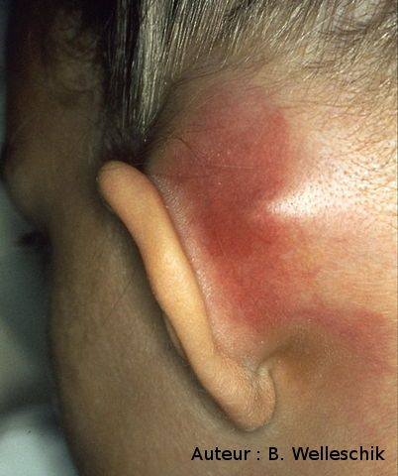
Мастоїдит. Антрит
Це запалення комірок соскоподібного відростка, що є найчастішим ускладненням гострого гнійного отиту.
Антрит – це запалення печери соскоподібного відростка. У дітей діагноз «мастоїдит», як правило, не ставлять, бо у них комірки ще не розвинені.
Суть запалення полягає в тому, що уражується не лише слизова, а й кісткова перегородка комірки, найчастіше з пневматичним типом будови комірок.

Slide 18
Клінічна картина
Після 2-3 тижнів після гострого гнійного отиту у хворих на фоні видимого благополуччя розвивається гарячка, біль у вусі, відновлюється гноєтеча, виділення вершкоподібні. Біль вже локалізується у соскоподібному відростку, посилюється при пальпації відростка. Тканини, що вкривають соскоподібний відросток стають набряклими, чутливими, вушна раковина відстовбурчується. При отоскопії – значні гнійні виділення, нависання задньоверхньої стінки зовнішнього слухового ходу, наявний пульсівний рефлекс.
Діагноз підтверджується рентгенографічно, мають також значення зміни у ЗАК. Абсолютною ознакою є розвиток субперіостального абсцесу – прориву гною під окістя соскоподібного відростка, поява припухлості, що флюктує.

Slide 19
Хронічний середній гнійний отит – тривале інфекційне запальне захворювання порожнин середнього вуха. За умови наявності стійкої перфорації протягом 6 тижнів, можна ставити діагноз хронічного отиту
В етіології головну роль відіграє поєднання наявності патогенних високовірулентних збудників та зниження резистентності організму. Іноді можливе ураження плісневими грибками. Важливим патогенетичним чинником є стан носа, приносових пазух, горла, тип будови соскоподібного відростка.
Найбільшу роль у запальному процесі відіграє підепітеліальний шар слизової оболонки порожнин середнього вуха. Слизова гранулюється, перетворюється на сполучну тканину, розвивається каріозне ураження слухових кісточок, кісткових стінок барабанної порожнини.

Slide 20
Клінічна картина. Обовязковим є наявністьтривалої гноєтечі з вуха, стійкої перфорації барабанної перетинки, погіршення слуху, шум у вусі
Розрізняють 2 форми: мезотимпаніт, епітимпаніт. При мезотимпатіні ушкоджується тільки слизова оболонка , а при епітимпаніті – також кістка. Мезотимпаніт вважається більш доброякісним, хворі скаржаться на гноєтечу та зниження слуху, незначний біль, як правило, під час загострення. Діагноз ставлять при отоскопії, виявляючи слизово-гнійні виділення без неприємного запаху, збережена частина барабанної перетинки звичайного кольору, перфорація є центральною, визначається погіршення слуху по звукопровідному типу.

Slide 21
Епітимпаніт
Це недоброякісна форма хронічного середнього отиту, коли уражуються всі 3 поверхи барабанної порожнини, в процес втягуються також слухові кісточки та стінки барабанної порожнини, тому виділення з вуха мають неприємний запах. Крім скарг, характерних для мезотимпаніту, є ще головний біль, головокружіння. Іноді карієс спричинює глибоке ураження, при якому можливе залучення у процес твердої мозкової оболонки. Діагноз ставлять на підставі отоскопічної картини: перфорація крайова, в розслабленій частині перетинки, руйнуються слухові кісточки, у барабанній порожнині можуть бути грануляції. До ускладнень можна віднести холестеатому - утворення, що містить нашарування епідермальних шарів, просякнутих холестерином. Холестеатомні маси сприяють глибшому руйнуванню кістки, швидшому зниженню слуху, розвитку внутрішньочерепних ускладнень.

Slide 22
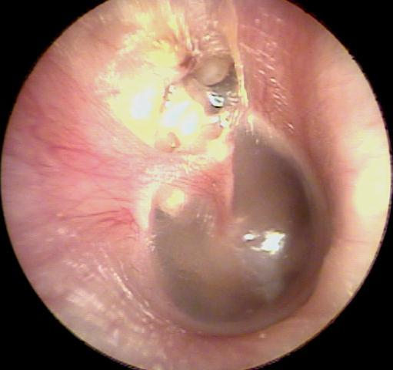
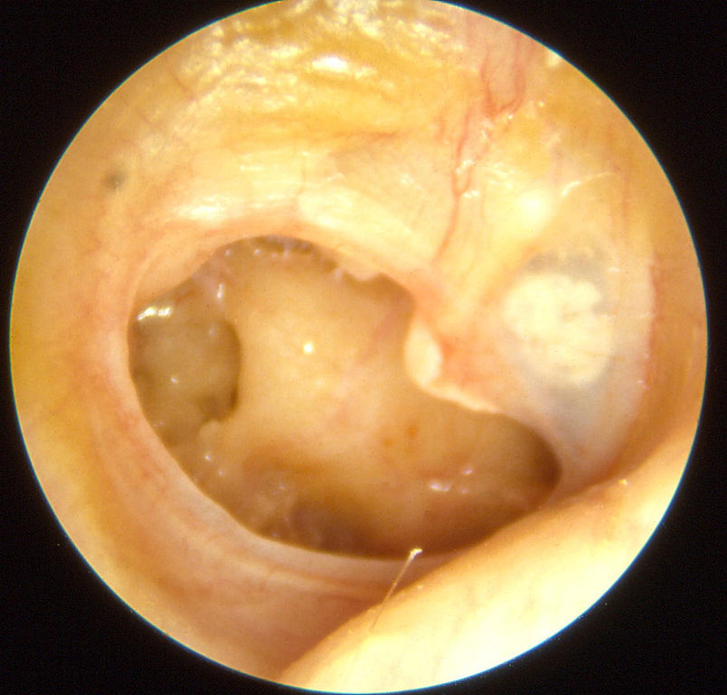
Отоскопічна картина
ХСО

Slide 23
Лікування
Неототоксичні АБ в період загострення.
Санація носа, приносових пазух, горла.
Місцева санація – туалет зовнішнього слухового ходу (промивання фурациліном, калію перманганатом, етакридину лактатом, протеолітичними ферментами; промивають за допомогою шприца Жане чи канюлі Гартмана), введення у барабанну порожнину лікарських речовин(місцеві анестетики, глюкокортикоїди, антигістамінні, соки алое, ромашки, чистотілу) !!! РОЗЧИНИ МАЮТЬ БУТИ ТЕМПЕРАТУРИ ТІЛА.
Берегти вуха від механічних пошкоджень, потрапляння води.
Фізіотерапевтичні методи, введення ліків за допомогою електрофорезу.
Хірургічне: санаційна та слуховідновлювальна операція.

Slide 24
Санаційна операція ( радикальна, загалонопорожнинна)
Суть операції полягає в тому, що розтинають шкіру позаду вушної раковини, оголюють соскоподібний відросток, проводять його трепанацію, розкривають соскоподібну печеру, руйнують задню стінку барабанної порожнини і слухового ходу – внаслідок цього утворюється одна загальна велика порожнина, яку санують, видаляючи каріозні кістки, холестеатому, гній.
Такі операції проводять останнім часом все рідше, перевагу віддають більш щадним, таким як :
Атикотомія.
Атикоантротомія.
Консервативна радикальна операція на вусі.
Антродренаж.
Основним недоліком радикальної операції є утворення значного дефекту, тому після даної операції проводять слуховідновлювальну операцію.

Slide 25
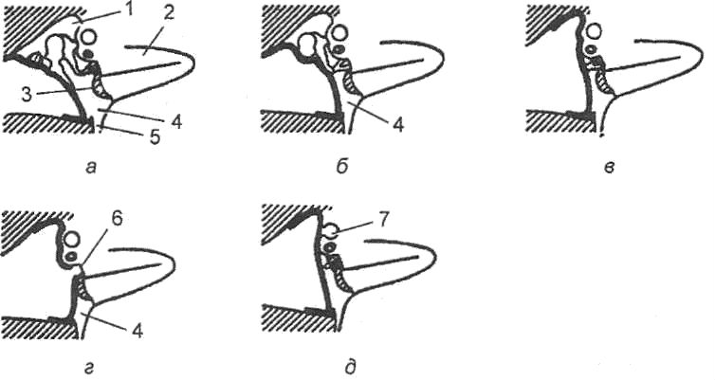
Типи тимпанопластики по Вульштейну. Це хірургічне відновлення зруйнованої патологічним процесом звукопровідної системи середнього вуха. Виділяють 5 основних типів операції

Slide 26
Дякую за увагу !

